Slide 1
EUROCLIMA+ Reunión anual 2018
SECCIÓN 2.3 EUROCLIMA+ en Acción – Reflexión sobre perspectivas en el ámbito de la Gobernanza Climática: acciones nacionales

Slide 2
OBJETIVO DE LA SESIÓN
Compartir iniciativas desarrolladas en la región en materia de diálogo entre un país y una iniciativa de cooperación, para luego reflexionar sobre los mecanismos más apropiados para recoger y responder a las demandas de los países en el marco de EUROCLIMA+, de tal forma que se facilite una interlocución permanente entre los actores nacionales (vinculados a las políticas de cambio climático) y el programa.

Slide 3
Acciones en países e iniciativas regionales
El componente Gobernanza Climática está operando a través de:
respuestas directas a las demandas a nivel país
diálogos e intercambios regionales, y desarrollo de capacidades sobre temas de interés de los países
Notes:
Hasta la fecha, solamente FIIAPP está efectuando asistencias directas a las demandas a nivel país, a través del mecanismo de la “Ficha de demanda”.
Las demás agencias implementadoras del componente (GIZ, CEPAL, ONU Medio Ambiente) están efectuando iniciativas en el nivel regional.
Para poder responder mejor a las necesidades de los países, se propone que tanto FIIAPP como GIZ se enfocarán a las demandas a nivel país sobre la base de diferentes líneas de intervención. Los organismos de las Naciones Unidas (CEPAL y ONU Medio Ambiente) se enfocarán en el espacio regional.
Este cambio se iniciará inmediatamente con una fase de transición y el establecimiento de un nuevo mecanismo para identificar y responder a las demandas de los países.

Slide 4
TEMAS PRIORITARIOS Y METODOLOGÍA
PLANES Y POLÍTICAS
TRANSPARENCIA
Capaci-taciones
ARTICULACIÓN
Asesorías
Inter-cambios
DIÁLOGO DE POLÍTICAS E INTERCAMBIOS
A NIVEL REGIONAL
SERVICIOS CLIMÁTICOS
HERRAMIENTAS
FINANCIAMIENTO
Estudios
Visitas
GÉNERO Y GRUPOS VULNERABLES
EDUCACIÓN Y SENSIBILIZACIÓN
Notes:
Hasta la fecha, se han efectuado acciones a nivel país así como iniciativas regionales relacionadas con los temas que se muestran en la lámina y que son temas prioritarios sobre los que los países han solicitado apoyo. A su vez se han desarrollado acciones relacionadas con el diálogo de políticas a nivel del foro de ministros de medio ambiente, diálogos entre pares e intercambios regionales de funcionarios sobre distintas temáticas
Tras poco más de un año desde el inicio de actividades del componente, las agencias implementadoras están identificando demandas, planificando e implementando acciones en todos estos temas.
La metodología de implementación está basada en la orientación a la demanda de acuerdo a los temas priorizados en la región, lo que hace posible una planificación conjunta de acciones entre el componente de gobernanza climática y los países participantes.
El proceso de trabajo consta de las siguientes fases:
Identificación y priorización de la demanda
Planificación de la acción
Implementación
Monitoreo y evaluación
La identificación de la demanda es el punto más sensible de todo el proceso ya que requiere una revisión temática de las demandas específicas con los actores clave de distintos temas (a nivel nacional, por ejemplo, con puntos focales, Delegación de la UE) y a nivel regional, con el fin de asegurar que representa un reto o problema común a varios países y están en línea con la agenda regional
(Criterios de priorización de la demanda: relevancia, impacto, adecuación, oportunidad, basada en resultados, idoneidad, sostenibilidad, dimensión regional, valor añadido al programa)
Algunas de las herramientas y enfoques metodológicos que el componente de gobernanza climática utilizará son: (Nota: ver en diapositiva)

Slide 5
METODOLOGÍA DE TRABAJO CGC
Líneas estratégicas
Identificación de la demanda (sistematización y priorización)
Planificación de acciones
Implementación
Monitoreo & Evaluación
Actualmente
Diálogo bilateral cercano entre el programa y los puntos focales nacionales
Fichas para la identificación y priorización de la demanda a nivel nacional
Notes:
Aclarar cómo es el proceso actualmente y dar una mirada rápida a cómo podría ser el proceso en el futuro (e.g. un modelo más parecido al del NDC Partnership – “whole of government approach”, consultas multisectoriales a través de talleres, reuniones, llamadas con Ministerios sectoriales)

Slide 6
RECOMENDACIONES DEL ROM
Promover un diálogo fortalecido, continuado y más estructurado con los países, explorando y presentando EUROCLIMA+ en las plataformas interministeriales o a través de las mesas país, involucrando a los PFN y los tomadores de decisiones en materia de cambio climático
Fortalecer la articulación externa del programa hacia los puntos focales y plataformas de cambio climático a nivel nacional (o e.g. Mesas País)

Slide 7
DIÁLOGO PROGRAMA-PAÍS: OBJETIVOS
Establecer un mecanismo de diálogo y seguimiento permanente con todos los actores que participan en el programa EUROCLIMA+ a nivel país, para fomentar la coordinación y la intersectorialidad.
Estrechar la comunicación y coordinación con la institucionalidad de los Estados y los diversos actores que forman parte del ciclo de políticas públicas de cambio climático.
Identificación de nuevas demandas de apoyo de EUROCLIMA+ para atender las prioridades nacionales.
Asegurar la coherencia de la actuación de EUROCLIMA+ a nivel país, alineándola con las prioridades de la agenda de cambio climático.
Mejorar la alineación entre donantes y agencias implementadoras a través de prioridades claramente definidas.
Lograr intervenciones más ambiciosas y estratégicas, evitando la duplicación y fragmentación de esfuerzos.

Slide 8
EXPERIENCIAS DIÁLOGO I
Cooperación europea
Programa liderado por la FIIAPP
12 años de experiencia: tres fases
Orientación a la demanda
Mejorar la calidad del diálogo
Herramienta metodológica para el refuerzo del diálogo
Mecanismo participativo para transitar de la identificación de acciones individuales hacia un mecanismo permanente de concertación de la actuación en el plano estratégico a nivel país.
Espacio liderado por el Punto Focal Nacional y/o la DUE en el país
Mejorar actuación del programa
Espacio para el aprendizaje entre pares y el intercambio de experiencias entre instituciones homólogas de ambas regiones, favoreciendo el uso de un amplio catálogo de herramientas

Slide 9
EXPERIENCIAS DIÁLOGO II
Coalición global de países e instituciones que trabajan conjuntamente para movilizar recursos y alcanzar metas climáticas ambiciosas, a la vez que se impulsa el desarrollo sostenible
Surge en la COP 22 (Marrakesh, 2016) para facilitar el cumplimiento de los compromisos adquiridos por los países en sus NDCs
UE, Francia, España, Alemania, AECID, AFD, GIZ, ONU Medio Ambiente → Miembros del NDCP
Coherencia: 23 países latinoamericanos, de los cuales 14 son compartidos con EUROCLIMA+, coincidencia de Puntos Focales
Notes:
Euroclima+ and the NDCP share 14 countries: Bolivia, Brasil, Chile, Colombia, Costa Rica, Ecuador, El Salvador, Guatemala, Honduras, México, Panamá, Paraguay, Perú and Uruguay. Focal Points for both initiatives are the same in all cases except Bolivia, Colombia and Panama (however, in this last case the respective FPs belong to the same unit of the Ministry of Environment)

Slide 10
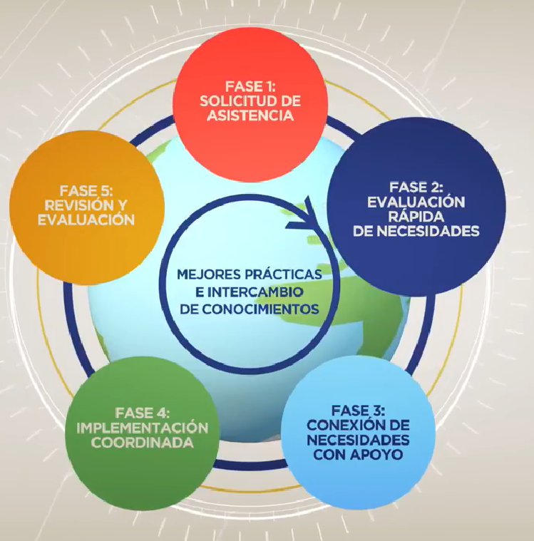
COMPLEMENTARIEDAD
NDC Partnership / EUROCLIMA+
Proceso de cooperación con los países del NDCP
Desde NDCP:
Lecciones aprendidas, metodologías e instrumentos (por ejemplo, Planes de Acción para las NDC)
Desde EUROCLIMA+:
Implementación: ejecución de acciones identificadas en Plan de Acción
Facilitación: apoyo a la implementación coordinada y a la revisión y evaluación
Lanzamiento y acompañamiento activo: Plataformas de diálogo para construcción de planes
Planes de Acción
Notes:
El resultado principal de la primera fase del proceso de engagement del NDCP son los Partnership Plans, que establecen prioridades para las NDC y ayudan a conectarlas con apoyos financieros, de asistencia técnica, etc. De manera ordenada y coordinada entre los donantes, agencias de desarrollo y otros socios institucionales.
La idea de esta diapositiva es mostrar en qué aspectos pueden NDCP y EUROCLIMA+ ser complementarios:
NDCP puede suministrar lecciones, metodologías e instrumentos que han funcionado bien, como los Partnership Plans, para fortalecer el diálogo de países bajo EUROCLIMA+ y ayudar a darle un carácter más permanente.
EUROCLIMA+ puede ser:
“Partnership plan contributor” -Implementación: ejecución directa de acciones que los países que ya tienen un plan, han identificado dentro de sus prioridades de apoyo.
“Facilitator Role” Facilitación: en el rol de coordinador para establecer una interacción continua entre el gobierno y los socios de la cooperación, así como actores no estatales (privado, sociedad civil)
“Scoping Role”: Quien ayuda a través de sus plataformas de diálogo a estructurar los planes de acción de los nuevos países del NDCP

